Slide 1
8주차 멘토링(HTML)
08-1
l a y e r
08-2
H T M L 의 구 조
08-3
Review and Practice

Slide 2
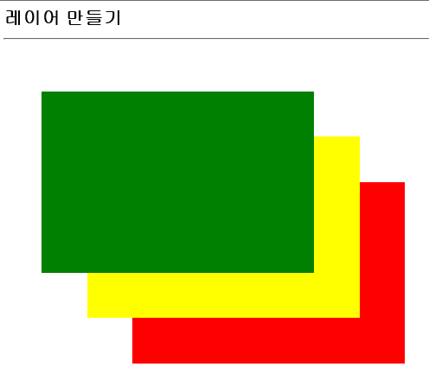
layer
08-1
<head>
<style>
body {font-size:20}
#layer3 { position:absolute;left:50;top:100;
height:200;width:300;z-index:3;
background-color:green; }
#layer2 { position:absolute;left:100;top:150;
height:200;width:300;z-index:2;
background-color:yellow; }
#layer1 { position:absolute;left:150;top:200;
height:200;width:300;z-index:1;
background-color:red;}
</style></head>
<body><b>레이어 만들기</b><hr>
<div id=layer3></div>
<div id=layer2></div>
<div id=layer1></div>
</body>
z-index : 우선순위를 나타냄
☞ 숫자가 높은 순서대로 제일 상단에 나타남
position : 위치를 나타냄
☞ position:absolute – 본인이 위치를 지정함
background-color : 배경색을 나타냄

Slide 3
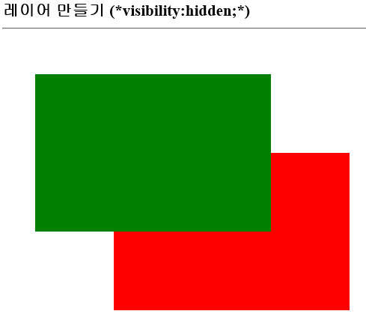
layer
08-1
☞ layer2(yellow)에 visibility:hidden을 했을 경우
Visibility
- Visible : 보임
- Hidden : 감춤(숨김)
- Collapse : 겹침
사용방법
☞ visibility:속성 값
※ z-index로 우선순위를 걸어주더라도 hidden으로
설정하면 감춤(숨김) 처리가 되므로 보이지 않게 된다.

Slide 4
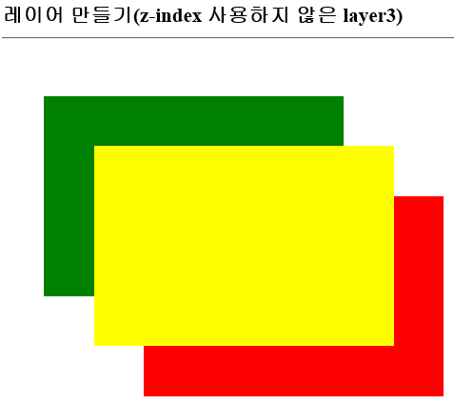
layer
08-1
※ 해설
layer3(green)에는 z-index를 사용하지 않았기 때문에
z-index를 사용한 나머지 layer들을 우선순위로 표시하고
마지막에 layer3을 표시하게 된다.

Slide 5


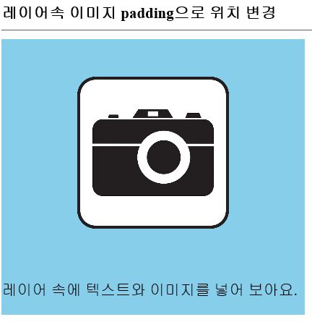
layer
08-1
아무 설정 값을 주지않고
이미지와 텍스트를 첨부 했을 경우
이미지에 padding 값을 설정 해줬을 경우
padding:50(상하) 100(좌우)
layer에 배경 그림을
첨부 해줬을 경우

Slide 6
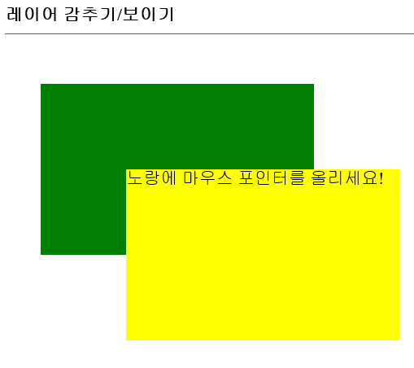
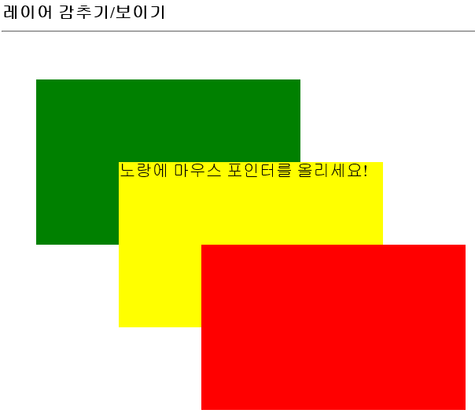
layer
08-1
HTML 마우스 이벤트
구역 내 마우스 포인터를 올렸을 경우OnMouseOver="layer3.style.visibility='visible'“
구역 내 마우스 포인터를 내렸을 경우
OnMouseOut="layer3.style.visibility='hidden'"
구역 내 마우스 포인터를 클릭했을 경우
OnMouseDown="layer3.style.visibility='visible'“
구역 내 마우스를 포인터를 움직였을 경우
OnMouseMove="layer3.style.visibility=‘hidden'“

Slide 7

layer
08-1
clip 속성
▷ 요소의 특정 부분을 보이게 하는 속성
▷ auto : 요소의 모든 부분이 나옴
▷ shape : 특정 부분을 지정하는 형태로 출력
▷ clip:rect – 사각형 형태로 출력
사용방법
▷ clip:rect(top, right, bottom, left)
▷ top, right, bottom, left에 원하는 위치를 지정함
▷ 단위는 px 사용
사용 시 주의 사항
▷ position:absolute;를 써줘야 잘 작동함

Slide 8
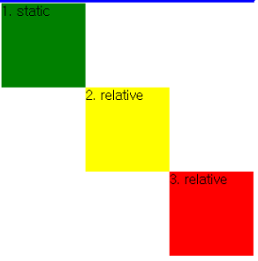
layer
08-1
position 속성
▷ 태그들의 위치를 결정함
▷ static : 기본값
(차례대로 왼쪽에서 오른쪽, 위쪽에서 아래로 쌓이는 형식)
▷ relative : 원래 있던 위치를 기준으로 좌표를 지정함
(top, right, bottom, left 속성을 사용해 위치 조절 가능)
▷ absolute : 본인이 원하는 위치를 지정함
(top, right, bottom, left 속성을 사용해 위치 조절 가능)
▷ fixed : 지정한 위치에 고정됨
(브라우저 창 화면을 스크롤하더라도 계속 같은 위치에 고정)

Slide 9
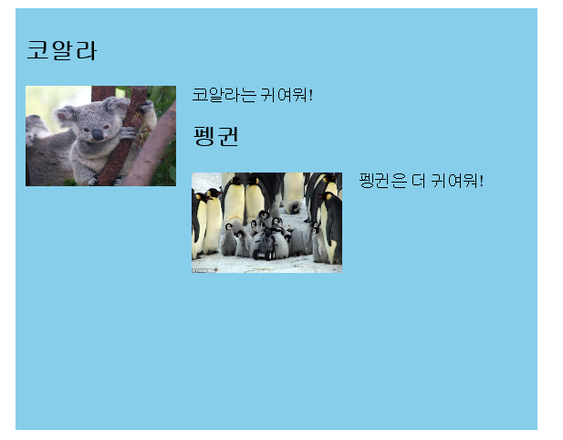
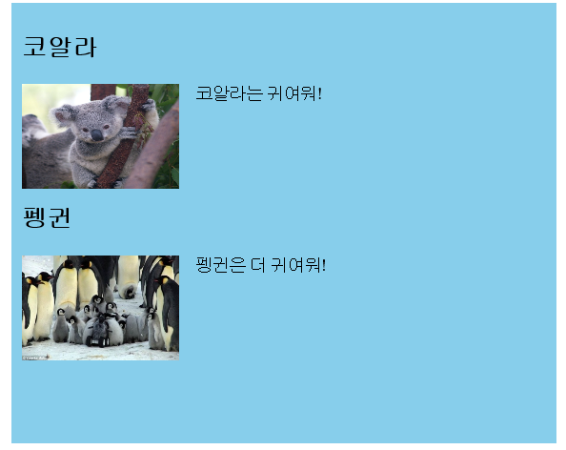
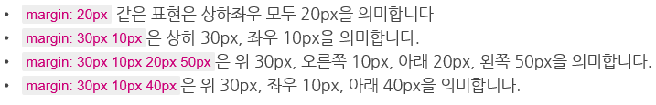
layer
08-1
margin 속성
▷ auto : 좌우 남은 여백을 알아서 조절
▷ -숫자 : 기존의 방향과 반대로 여백 생성
clear 속성
▷ 지우는 속성
▷ none : 기본값
(clear를 설정하지 않은 것과 같음)
▷ left : 왼쪽 취소
▷ right : 오른쪽 취소
▷ both : 양쪽 취소

Slide 10
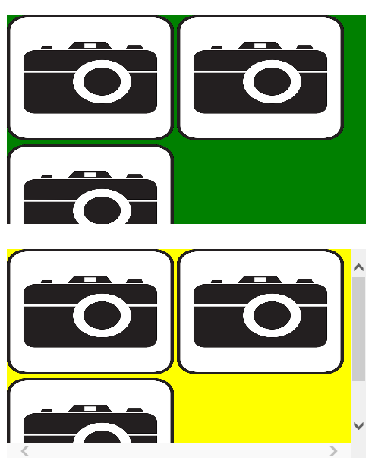
layer
08-1
overflow 속성
▷ 내용이 지정한 크기를 벗어났을 때
어떻게 처리할지 정하는 속성
▷ visible : 지정한 크기를 넘겨도 보여줌
▷ hidden : 지정한 크기를 넘긴 부분은 나오지 않음
▷ scroll : 지정한 크기를 넘어가든 넘어가지 않든 스크롤 바 생성
▷ auto : 지정한 크기를 넘기지 않으면 스크롤 바가 나오지 않고
지정한 크기를 넘겼을 경우 스크롤 바가 생성

Slide 11
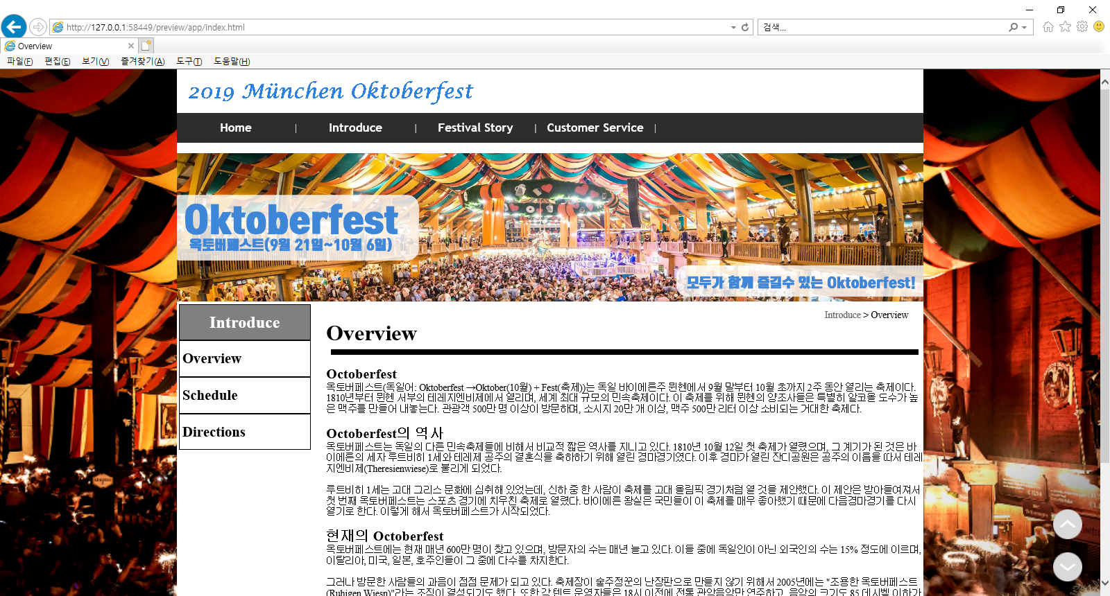
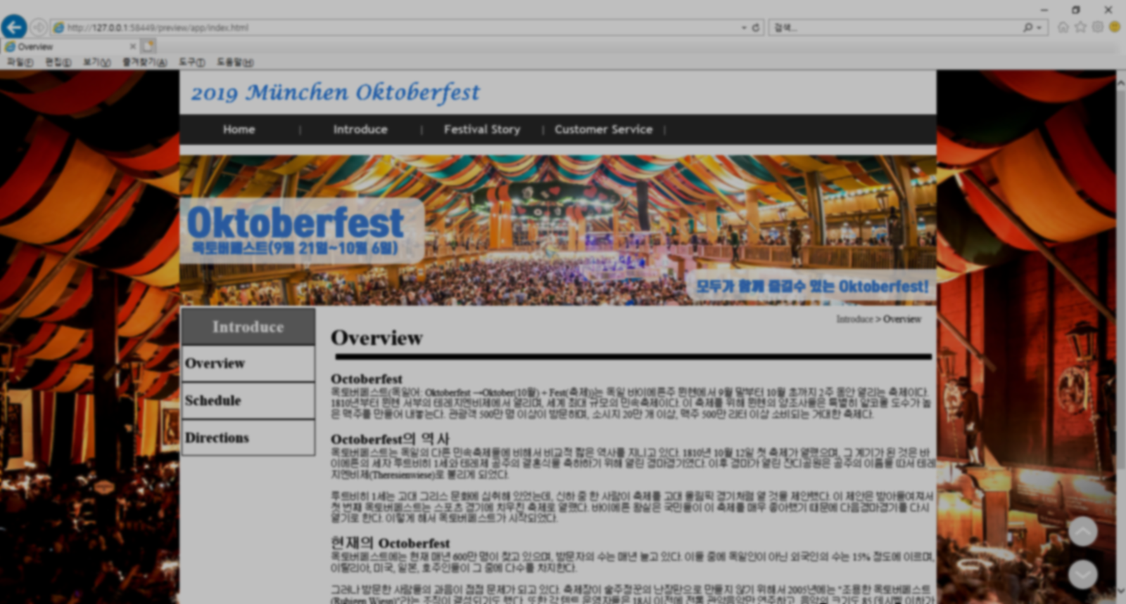
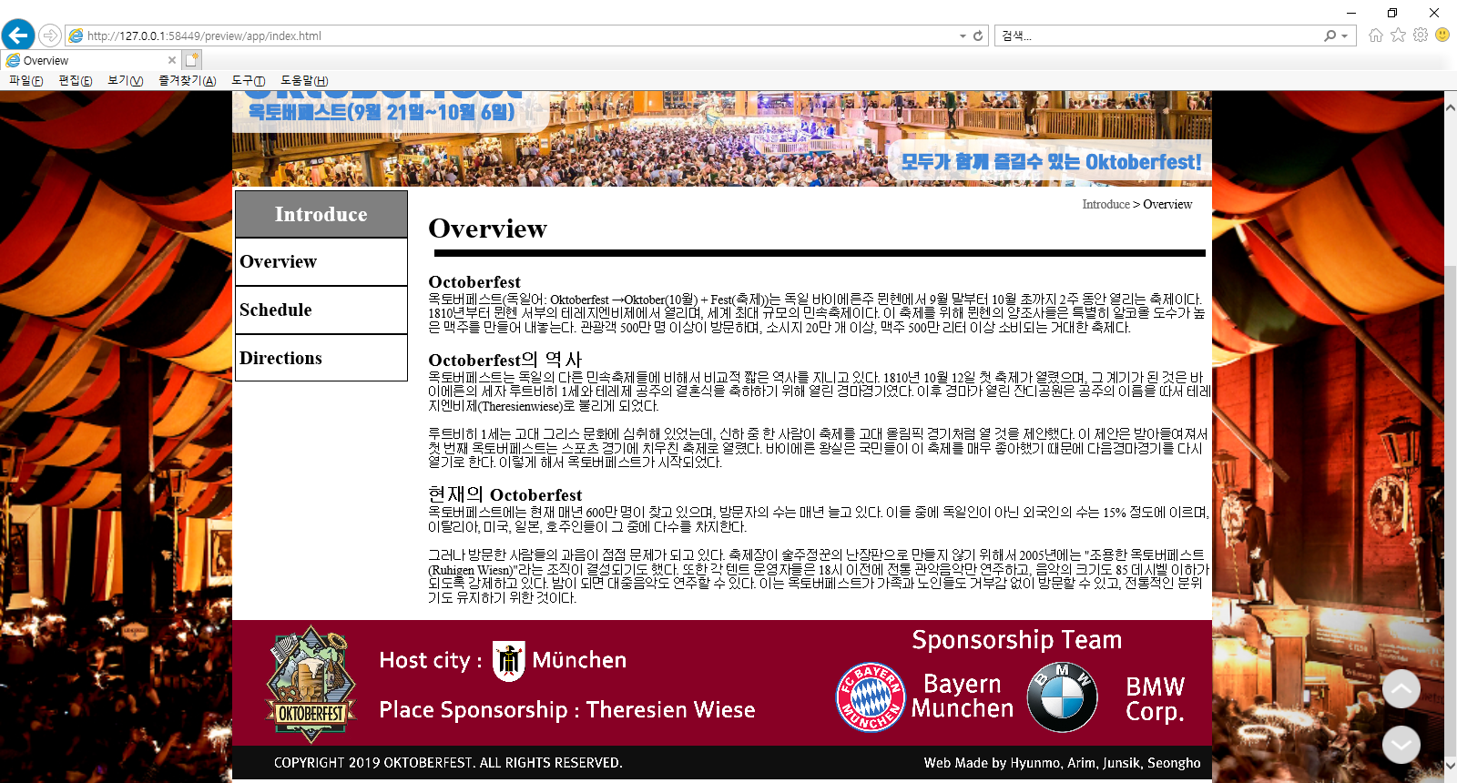
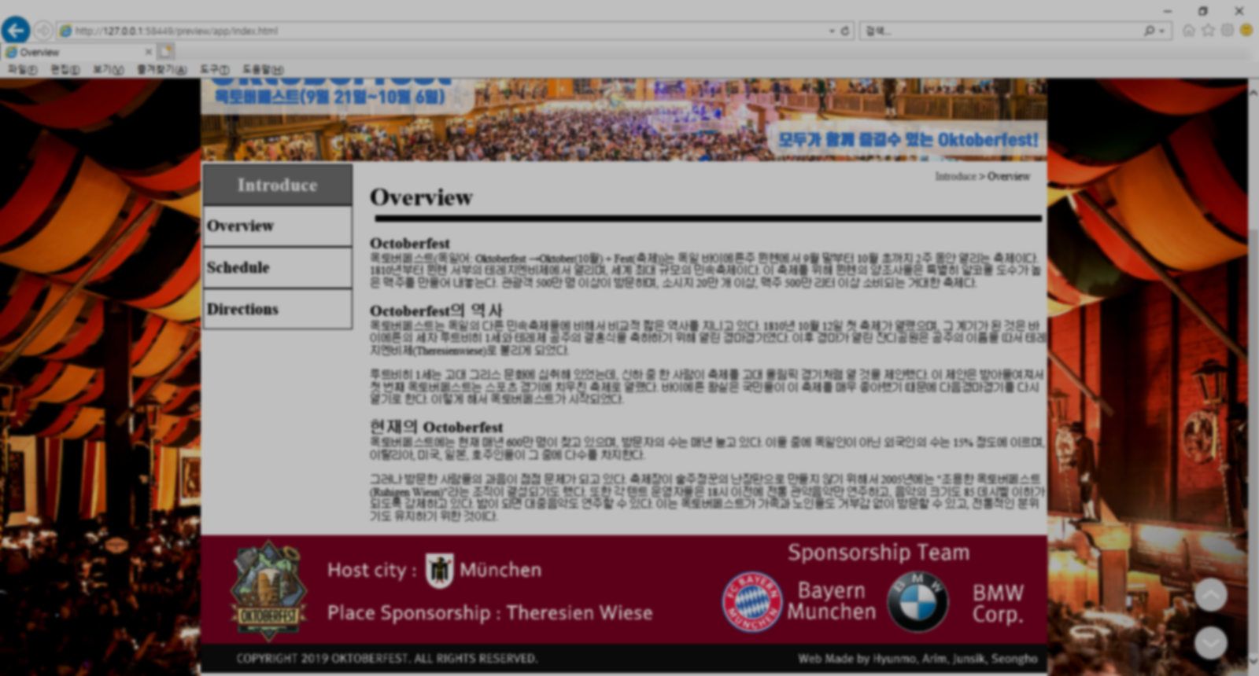
HTML의 구조
08-2
header
nav
section
footer

Slide 12
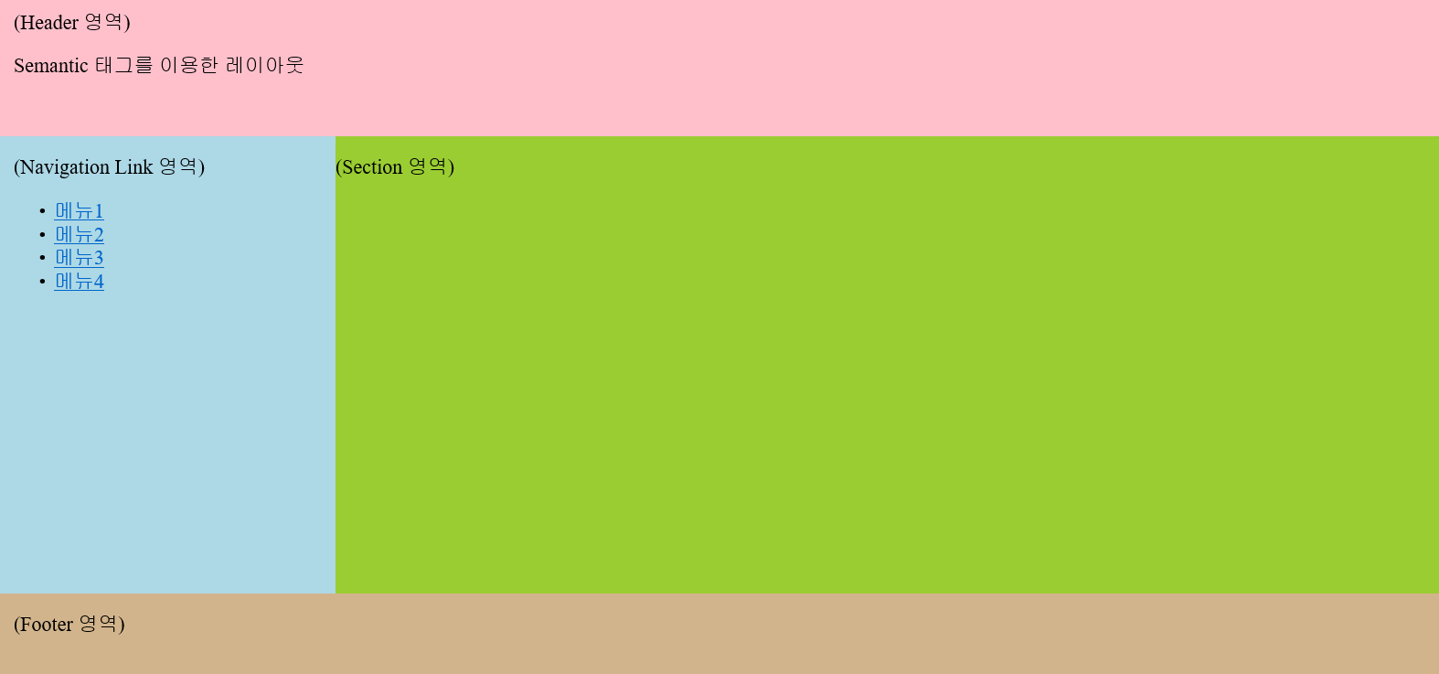
HTML의 구조
Header(높이 15%)
Nav(넓이 알아서, 높이 60%), Section(높이 60%)
Footer(높이 15%)
08-2
색상은 알아서
웹 문서 맨 윗부분에 있으며 웹 사이트 이름,
글로벌 링크(로그인, 회원가입, 사이트 맵, 언어 선택 등 웹사이트 어느 곳에서든지 이용할 수 있는 링크)등으로 구성된 영역
Section을 표시
내용적 흐름과 구조를 만들기 위해 내용을 나누는 용도
같은 성격의 내용, 즉 관련 있는 내용을 section 요소로 묶어 표시
목적지로 이동할 수
있도록 링크를 별도로
모아둔 영역
웹 문서 맨 아래쪽에 있으며 저작권, 연락처등으로 구성된 영역

Slide 13
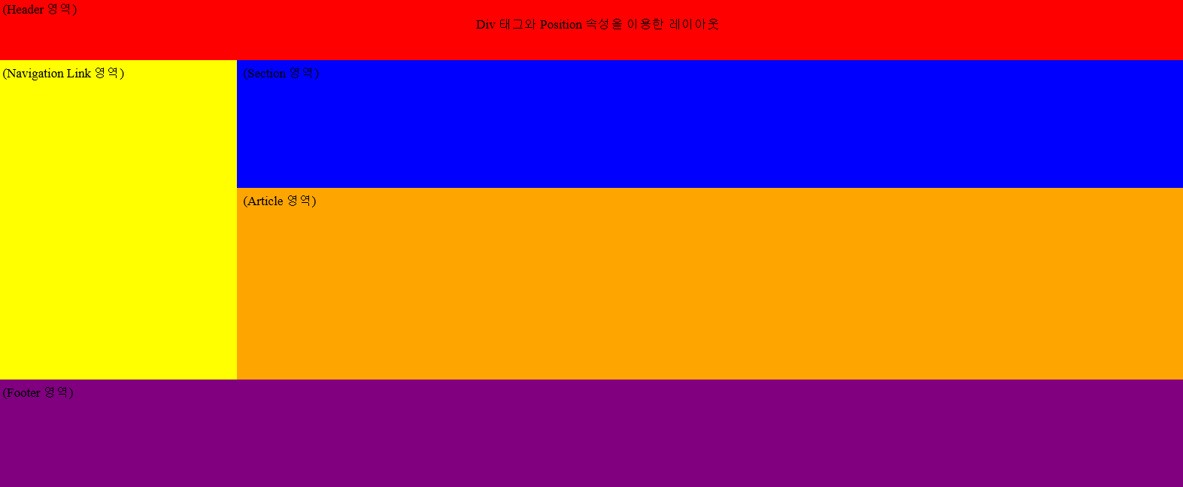
HTML의 구조
08-2
▷ 독립적으로 구성된 글을 표시
▷ 게시판의 게시물, 블로그 포스트, 댓글 등이 해당
▷ 일반적인 상황에서는 section 요소가 article 요소를 포함하지만
독립적으로 구성된 내용이 몇 개의 section으로 구성된 경우라면
article 요소가 section 요소를 포함할 수도 있음

Slide 14
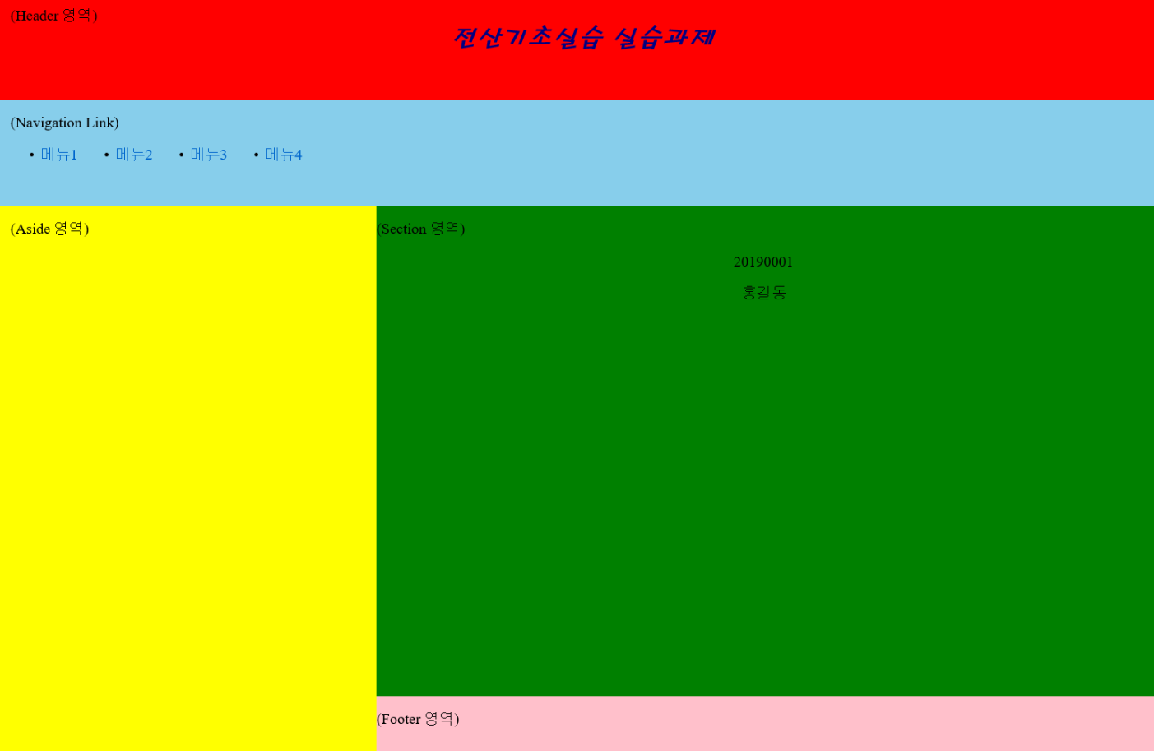
복습 및 실습
08-3

Slide 15
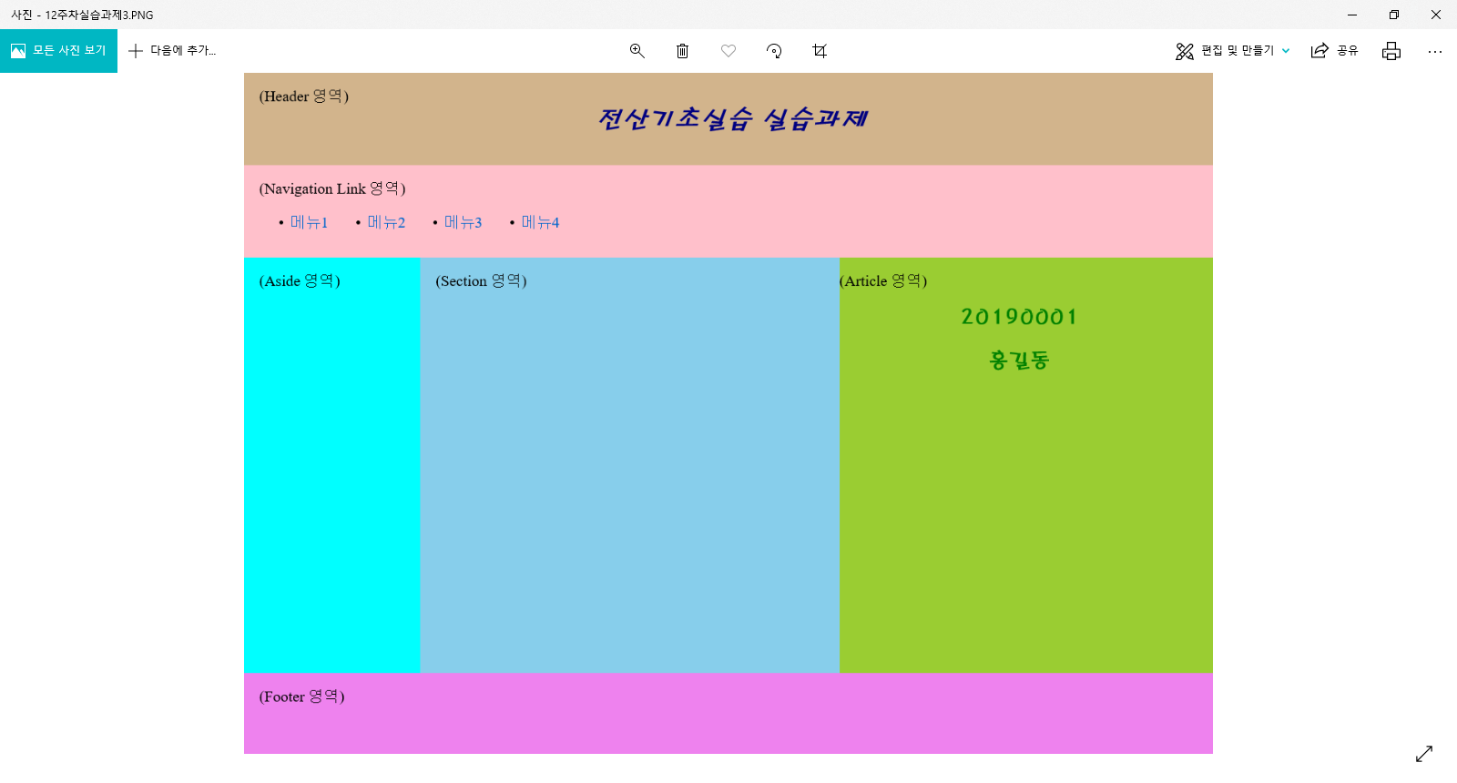
복습 및 실습
08-3

